Slide 1


想飞的乌龟

Slide 2

读一读
PPT模板下载：www.1ppt.com/moban/ 行业PPT模板：www.1ppt.com/hangye/
节日PPT模板：www.1ppt.com/jieri/ PPT素材下载：www.1ppt.com/sucai/
PPT背景图片：www.1ppt.com/beijing/ PPT图表下载：www.1ppt.com/tubiao/
优秀PPT下载：www.1ppt.com/xiazai/ PPT教程： www.1ppt.com/powerpoint/
Word教程： www.1ppt.com/word/ Excel教程：www.1ppt.com/excel/
资料下载：www.1ppt.com/ziliao/ PPT课件下载：www.1ppt.com/kejian/
范文下载：www.1ppt.com/fanwen/ 试卷下载：www.1ppt.com/shiti/
教案下载：www.1ppt.com/jiaoan/
乌龟 叼着 两端 于是 感觉 田野 裂纹 摔下来 忍不住 一根棍子

Slide 3
认一认
龟 叼 根 棍
端 于 感 野
忍 摔 裂 纹

Slide 4
读一读
(重要)
zhòng
重
chóng
(数重了)

Slide 5

连一连
绿色的
想飞的
蓝色的
美丽的
乌龟
地方
田野
小河

Slide 6

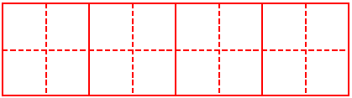
我会写
听
吧
重
要

